Slide 1
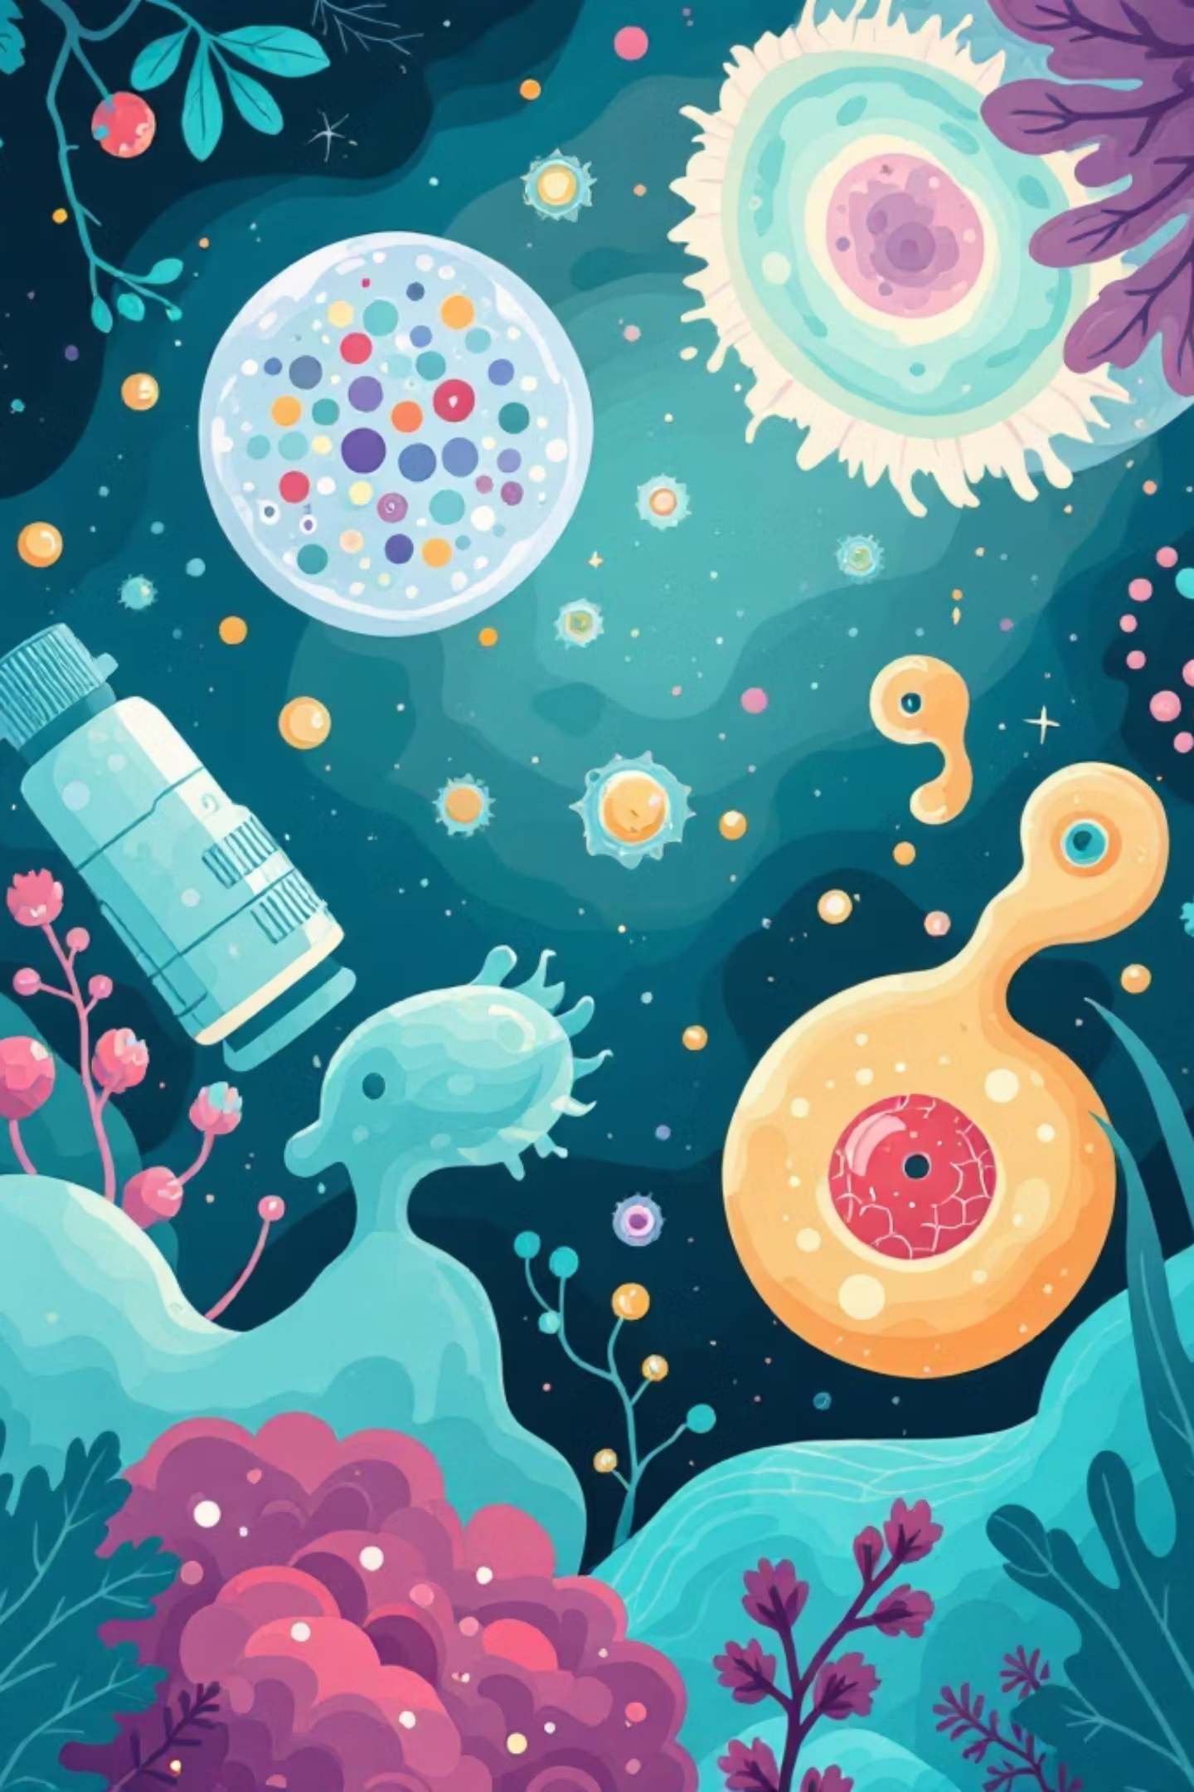
El Fascinante Mundo de la Célula Eucariota
Animal y vegetal: dos caras de la vida compleja

Slide 2

¿Qué es una Célula Eucariota?
La unidad evolucionada de la vida compleja
Organismos Eucariontes
Núcleo Verdadero
Complejidad
Material genético protegido y organizado
Células grandes y estructuradas con orgánulos
Plantas, animales, hongos y protozoos

Slide 3
Características Clave
1
2
Núcleo Definido
Orgánulos Especializados
ADN recubierto por membrana nuclear doble
Cada uno con funciones específicas y membrana
3
4
Tamaño Mayor
Organización Compleja
10-100 micrómetros, más grandes que procariotas
Unicelulares y pluricelulares con especialización

Slide 4
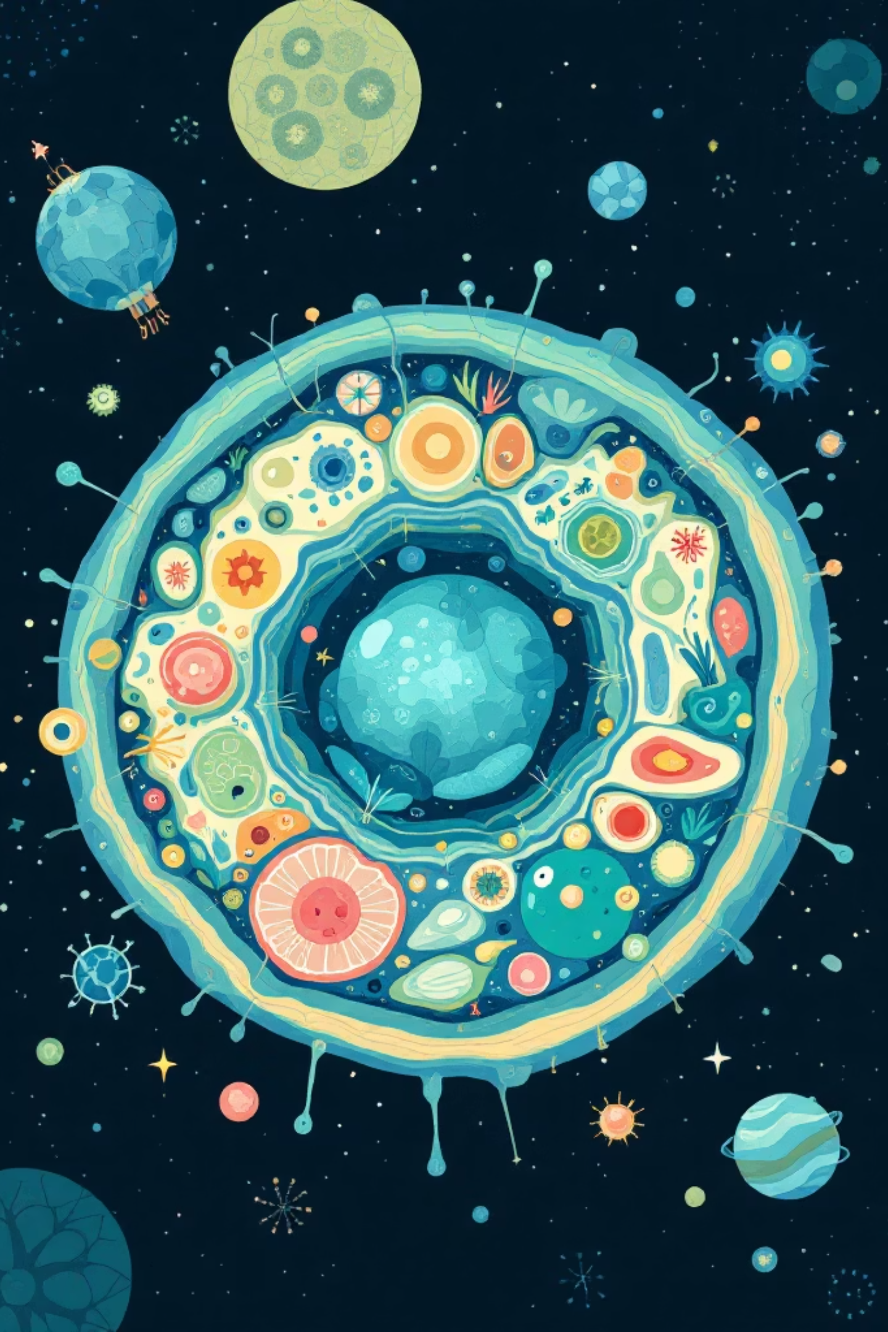
Estructura General de una Célula Eucariota
Núcleo, mitocondrias, retículo endoplasmático, aparato de Golgi, lisosomas y más

Slide 5
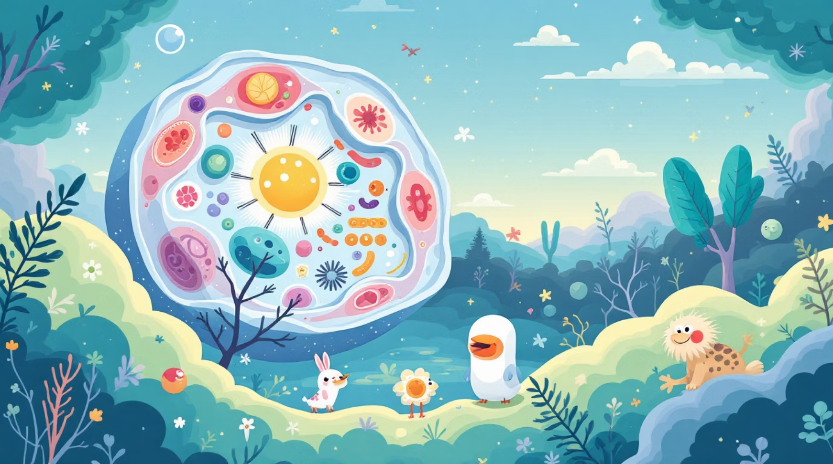
La Célula Animal
Diversidad y Movilidad
Membrana Plasmática
Regula el paso de sustancias
Núcleo
Centro del material genético
Mitocondrias
Producción de energía celular
Aparato de Golgi
Modifica y empaqueta proteínas
Centriolos
División celular y organización

Slide 6
Célula Animal: Componentes Esenciales
Membrana Plasmática
Citoplasma
Capa protectora selectiva que controla el intercambio
Medio gelatinoso donde flotan los orgánulos
Mitocondrias
Lisosomas
Centrales energéticas: respiración celular
Digestión y reciclaje celular

Slide 7
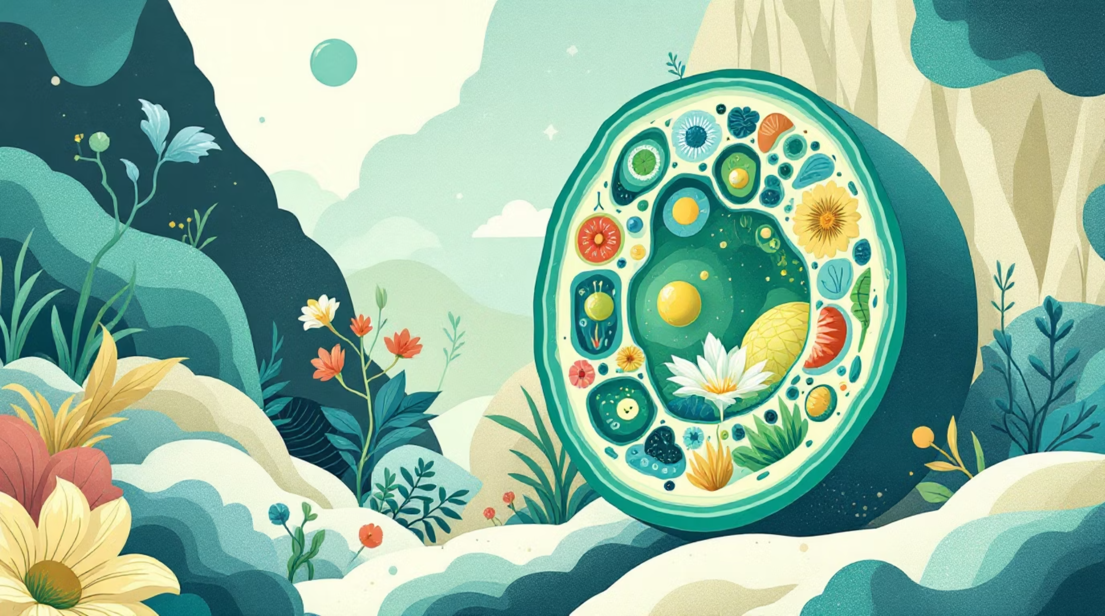
La Célula Vegetal
Estructura y Autonomía
Pared Celular
Capa externa de celulosa para soporte y protección
Cloroplastos
Fotosíntesis: convierten luz solar en energía
Gran Vacuola
Almacena agua, nutrientes y mantiene turgencia

Slide 8
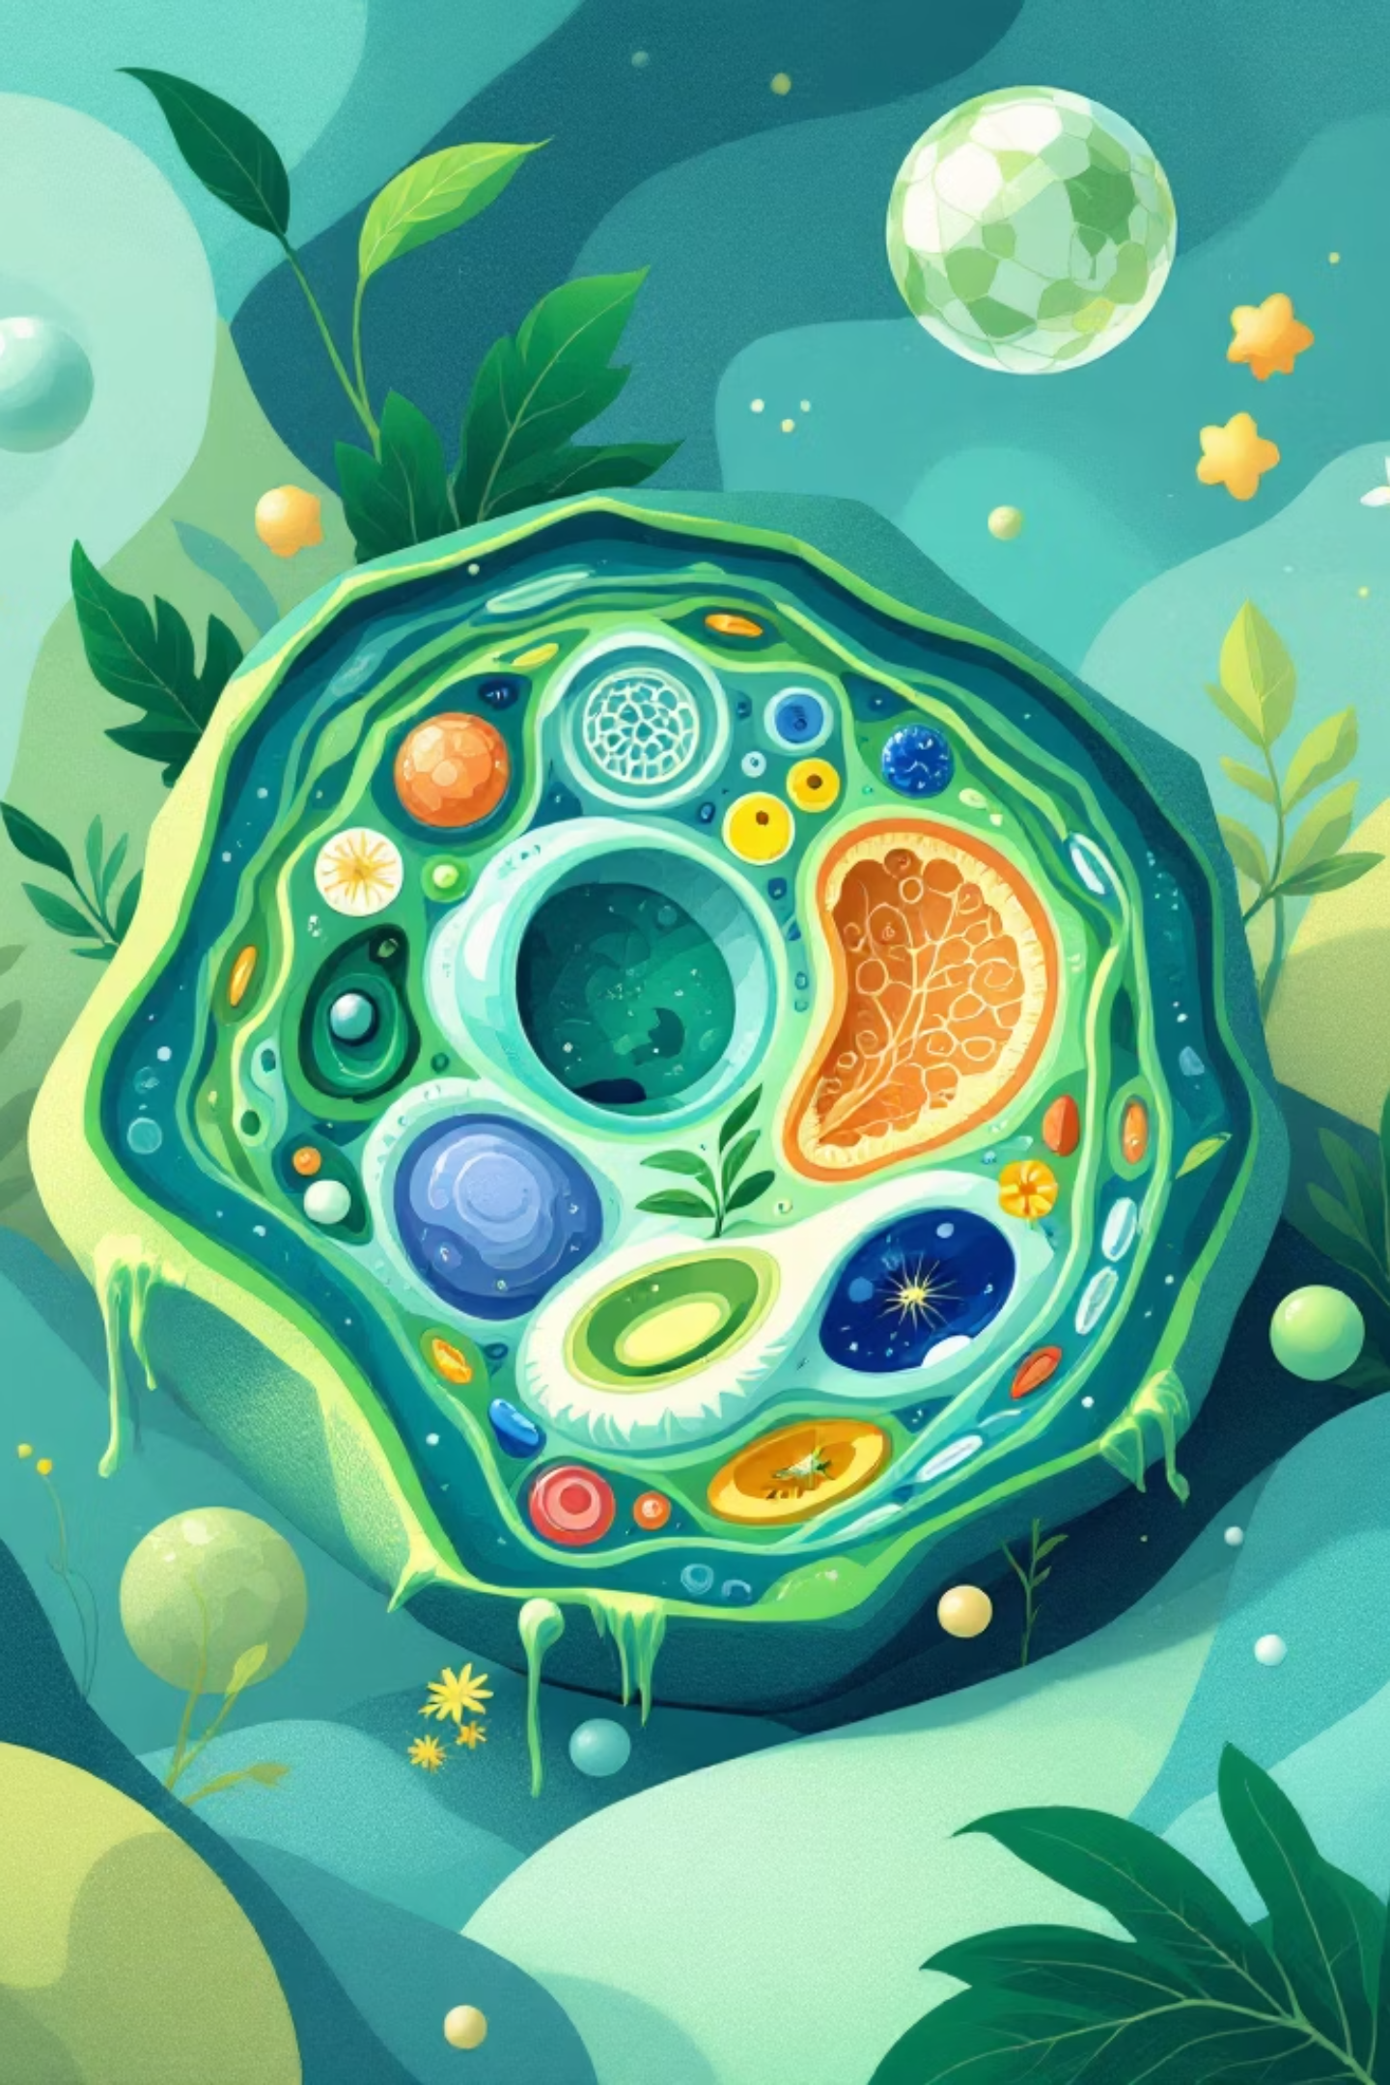
Célula Vegetal: Estructuras Únicas
Pared Celular Rígida
Cloroplastos Verdes
Celulosa proporciona estructura y protección
Contienen clorofila para fotosíntesis
Vacuola Central
Ocupa hasta 90% del volumen celular

Slide 9



Animal vs. Vegetal: Comparativa
Célula Animal
Ambas Tienen
Célula Vegetal
Forma variable
Sin pared celular
Centriolos presentes
Pequeñas vacuolas
Núcleo con ADN
Mitocondrias
RE y Golgi
Citoplasma
Forma poligonal
Pared de celulosa
Cloroplastos
Vacuola central grande

Slide 10

Conclusión
La Base de la Vida Compleja
Fundamento de la Complejidad
Especialización
Orgánulos con funciones específicas aumentan eficiencia
Las células eucariotas permiten organismos pluricelulares
Diversidad de la Vida
Diferencias estructurales crean variedad biológica

